Slide 1



Bare Soil Detection & Information Extraction
Dr. Retnadi Heru Jatmiko, M.Sc.
Rabu, 04 November 2026, 09.15–10.15
Merakyat, Mandiri, Berkelanjutan
Inclusive, Self-Reliant, Sustainable
ugm.ac.id

Slide 2
Keterbatasan Citra Optik dalam Mengamati Permukaan Tanah
Deteksi tanah terbuka dilakukan dengan mengidentifikasi piksel tanah dan mengekstraksi informasi spektralnya.
Permukaan terbuka didefinisikan sebagai permukaan abiotik alami dengan tutupan vegetasi sangat rendah atau tidak ada tutupan (Demattê et al., 2020).
Hasil deteksi berupa citra reflektansi tanah dan informasi frekuensi keterbukaan setiap piksel.
2
Notes:
Contoh penerapan: Diek et al. (2017) menurunkan peta pasir, debu, lempung, dan bahan organik dari komposit tanah terbuka Landsat.

Slide 3

Permukaan Tanah, Vegetasi, dan Pantulan Spektral
ugm.ac.id
Merakyat, Mandiri, Berkelanjutan | Inclusive, Self-Reliant, Sustainable

Slide 4
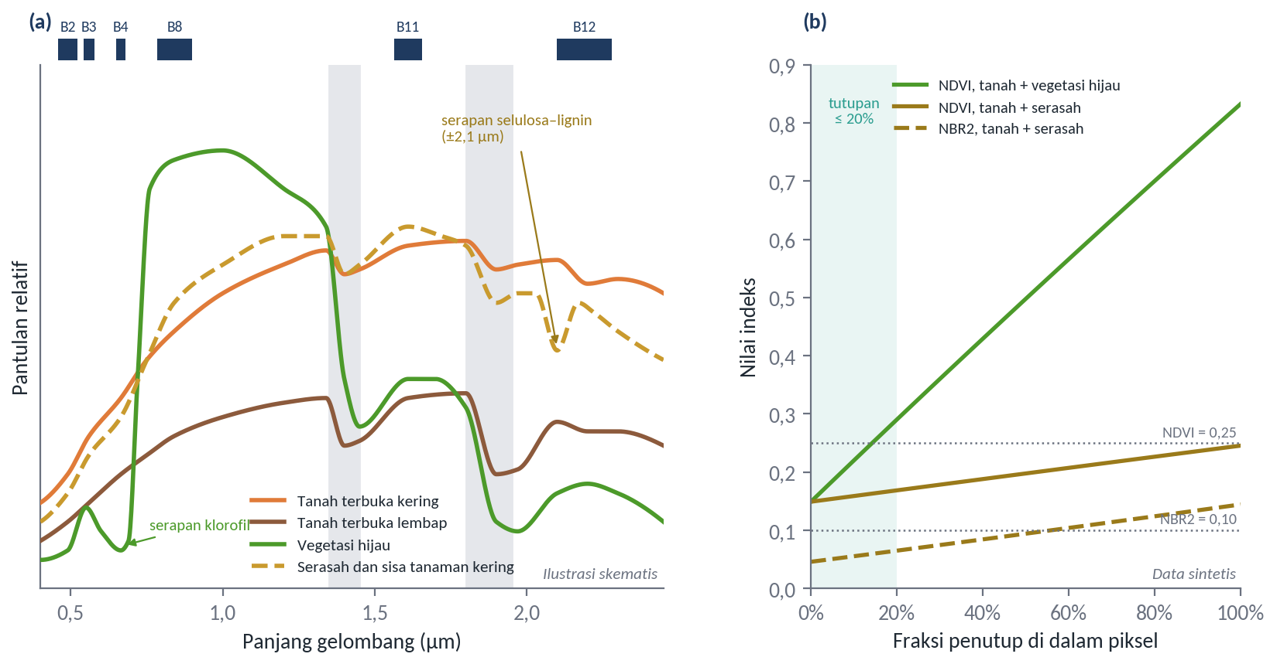
Vegetasi Hijau Mudah Diidentifikasi, sedangkan Serasah Lebih Sulit Dibedakan
Tanah: Reflektansi meningkat secara bertahap dari wilayah spektrum biru hingga SWIR pertama.
Vegetasi hijau: Memiliki kontras reflektansi yang tajam antara kanal merah dan inframerah dekat (NIR).
Serasah: Tidak menunjukkan kontras tersebut sehingga respons spektralnya menyerupai tanah hingga wilayah NIR.
Pembeda serasah: Keberadaan lignin dan selulosa menghasilkan fitur serapan di sekitar 2,1 µm (Daughtry, 2001).
Gambar 5.1 Pantulan tanah terbuka, vegetasi hijau, serta serasah (a) dan perubahan NDVI dan NBR2 pada campuran (b)
Sumber: Ilustrasi skematis berdasarkan Daughtry (2001) dan Demattê et al. (2020); nilai pada (b) data sintetis dengan model campuran linear (Adams et al., 1986)
4
Notes:
Panel (b): NDVI naik cepat saat fraksi vegetasi hijau bertambah, tetapi hampir tidak berubah saat penutupnya serasah. Piksel berserasah lolos dari penyaringan NDVI.

Slide 5
Pengaruh Campuran Spektral terhadap Estimasi Karakteristik Tanah
Pantulan spektral setiap piksel merupakan hasil pencampuran spektrum berbagai komponen berdasarkan proporsi luasnya (Adams et al., 1986).
Tutupan jagung dalam proporsi kecil sekalipun dapat menurunkan akurasi model prediksi karbon organik tanah secara drastis (Bartholomeus et al., 2011).
Tutupan vegetasi hijau maupun kering lebih dari 20% dapat mengubah karakteristik spektrum secara signifikan (Castaldi et al., 2019).
Proporsi tanah terbuka cenderung terestimasi lebih tinggi akibat reflektansi tanah yang relatif kuat (Asner & Heidebrecht, 2002).
5

Slide 6
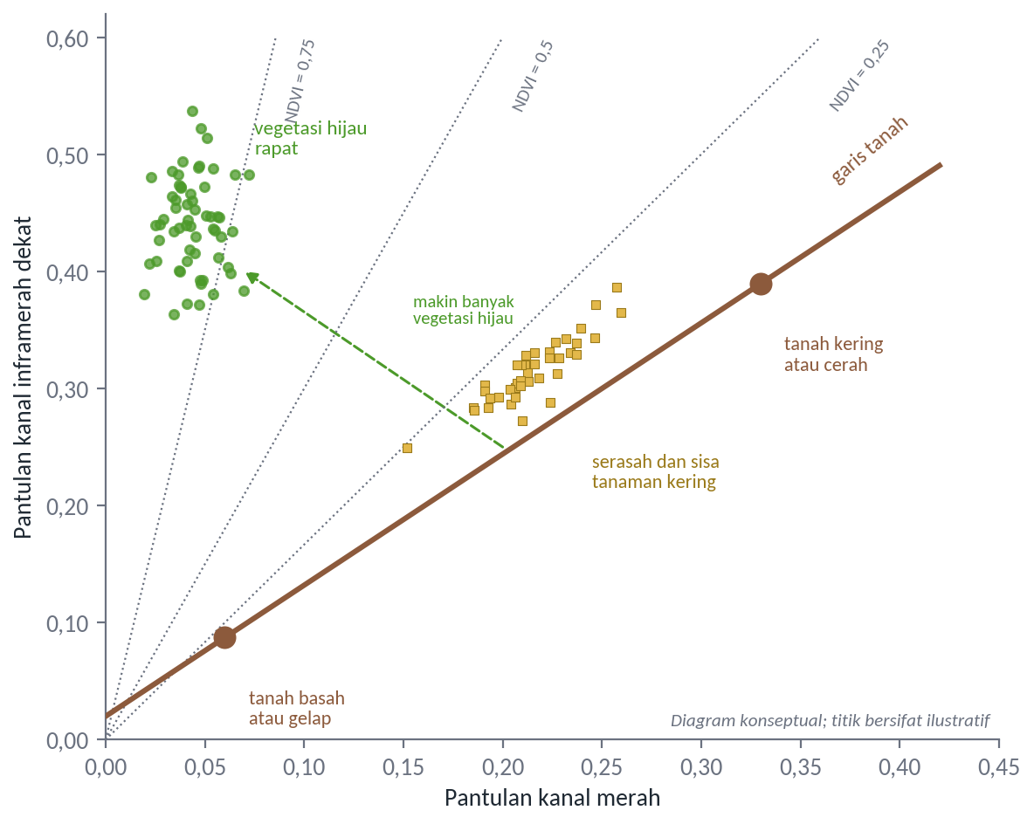
Pemisahan Objek Berdasarkan Pola Spektral
Tanah terbuka membentuk pola linear pada ruang spektral merah dan inframerah dekat (NIR).
Tanah basah berada dekat titik asal, sedangkan tanah kering berada lebih jauh.
Vegetasi bergeser ke arah nilai reflektansi NIR yang lebih tinggi.
Serasah cenderung berada di sekitar garis tanah sehingga sulit dibedakan pada ruang spektral ini.
Gambar 5.2 Garis tanah serta sebaran vegetasi hijau dan serasah pada ruang pantulan merah–inframerah dekat
Sumber: Diagram konseptual berdasarkan Baret et al. (1993) dan Demattê et al. (2020)
6

Slide 7
Dinamika Keterbukaan Permukaan Tanah pada Perkebunan Kelapa Sawit
Di bawah tajuk yang rapat, permukaan tanah hampir tidak dapat diamati oleh sensor optik (Roberts et al., 2019).
Proporsi tanah terbuka menurun seiring perkembangan tajuk, sedangkan kebun berumur 2–3 tahun umumnya masih memiliki permukaan terbuka (Danylo et al., 2021).
Pada blok tanaman menghasilkan, tanah terbuka umumnya lebih banyak dijumpai selama periode peremajaan.
Permukaan lahan saat peremajaan membentuk mosaik yang terdiri atas tanah terbuka, tumpukan potongan batang kelapa sawit, dan tanaman penutup tanah.
Pueraria javanica dapat menutupi 90–100% permukaan tanah dalam waktu 5–6 bulan (Astuti et al., 2018).
7
Notes:
Urutan persiapan peremajaan mengikuti Wibowo dan Junaedi (2017). Jendela pengamatan hanya beberapa bulan.

Slide 8
Indeks untuk Bare Soil Detection
Memanfaatkan kontras spektral
ugm.ac.id
Merakyat, Mandiri, Berkelanjutan | Inclusive, Self-Reliant, Sustainable

Slide 9
Indeks Spektral Sentinel-2 untuk Identifikasi Tanah Terbuka dan Vegetasi
Indeks | Sentinel-2 | Pemanfaatan
NDVI | (B8−B4) / (B8+B4) | Menyaring vegetasi hijau; misalnya tanah di bawah 0,25
SAVI | 1,5 (B8−B4) / (B8+B4+0,5) | Meredam pengaruh latar tanah pada vegetasi jarang
BSI | ((B11+B4)−(B8+B2)) / ((B11+B4)+(B8+B2)) | Meningkat dengan fraksi tanah terbuka
NBR2 | (B11−B12) / (B11+B12) | Membedakan tanah dari serasah; misalnya −0,30 sampai 0,10
VNSIR | 1−[(2B4−B3−B2)+3(B12−B8)] | Aturan tambahan; misalnya di bawah 0,9
Sumber: Tabel 5.1; Demattê et al. (2020), Castaldi et al. (2019), Huete (1988), Rikimaru et al. (2002) melalui Nugraha dan Citra (2021), Prajapati et al. (2019); padanan kanal Drusch et al. (2012)
9
Notes:
Keempat indeks pertama dihitung peserta sendiri pada praktik sore nanti.

Slide 10
Penentuan Ambang Batas dan Validasi Identifikasi Tanah Terbuka
Penentuan ambang batas memerlukan interpretasi citra dan verifikasi melalui pengamatan lapangan (Demattê et al., 2020).
Nilai NDVI rendah tidak selalu menunjukkan tanah terbuka karena dapat berasal dari kecambah, sisa tanaman, atau gulma (Castaldi et al., 2019).
Indeks spektral tidak secara spesifik membedakan tanah terbuka dari pasir, batuan, jalan, maupun permukiman.
Oleh karena itu, hasil identifikasi perlu diintegrasikan dengan data penggunaan lahan.
Ambang batas sebaiknya ditentukan berdasarkan karakteristik dan kondisi setempat (Danylo et al., 2021).
10
Notes:
Peserta akan membuktikan sendiri pada praktik sore: aturan yang sama menangkap banyak permukiman.

Slide 11
Metode Bare Soil Detection
Dari citra tunggal sampai deret waktu
ugm.ac.id
Merakyat, Mandiri, Berkelanjutan | Inclusive, Self-Reliant, Sustainable

Slide 12
Lima Pendekatan Deteksi Tanah Terbuka
Metode | Cara kerja | Catatan
Ambang citra tunggal | Menggunakan satu citra dan ambang batas indeks spektral. | Sederhana, tetapi bergantung pada waktu perekaman.
Aturan kombinasi | Menggabungkan beberapa indeks spektral (misalnya GEOS3). | Membantu memisahkan vegetasi hijau dan material kering.
Komposit multitemporal | Mengidentifikasi kondisi permukaan paling terbuka dari beberapa citra. | Komposit yang representatif memerlukan data dari beberapa waktu perekaman.
Pemisahan campuran spektral | Mengestimasi proporsi setiap komponen dalam satu piksel. | Telah diterapkan pada citra hiperspektral; penerapannya pada Sentinel-2 perlu diuji.
Deret waktu dan klasifikasi | Mengidentifikasi dan memantau perubahan tutupan lahan dari waktu ke waktu. | Data radar membantu mengatasi keterbatasan akibat tutupan awan.
Sumber: Demattê et al. (2020), Diek et al. (2017), Bartholomeus et al. (2011), Castaldi et al. (2019), Danylo et al. (2021), Descals et al. (2021)
12
Notes:
Diek et al. (2017) menemukan sekitar lima tahun data Landsat diperlukan untuk mencakup 90% luas maksimum tanah terbuka.

Slide 13
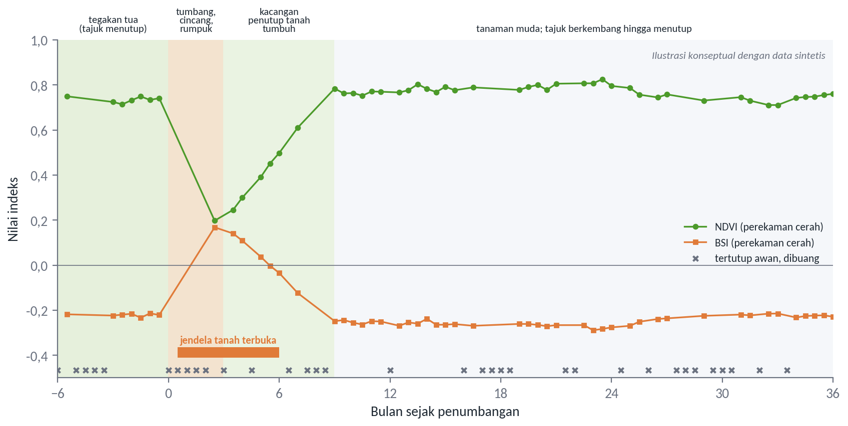
Dinamika Perubahan NDVI dan BSI Selama Peremajaan Kelapa Sawit
Gambar 5.3 Ilustrasi perubahan NDVI dan BSI pada satu blok peremajaan kelapa sawit dengan kacangan penutup tanah
Sumber: Ilustrasi konseptual dengan data sintetis; urutan kegiatan berdasarkan Wibowo dan Junaedi (2017), Astuti et al. (2018), dan Danylo et al. (2021)
13
Notes:
Sebagian perekaman dapat hilang karena awan, sehingga kerapatan deret waktu sangat menentukan. Sentinel-2A dan 2B merekam ulang setiap lima hari atau kurang (Main-Knorn et al., 2017).

Slide 14
Hasil Deteksi Perlu Melalui Pemeriksaan dan Validasi
Pola spektral tanah umumnya menunjukkan peningkatan reflektansi dari kanal biru hingga SWIR pertama.
Sebaran piksel tanah pada ruang spektral merah–NIR cenderung mengikuti garis tanah (soil line).
Lakukan verifikasi menggunakan citra beresolusi tinggi dan pengamatan lapangan.
Jika hasil belum memenuhi kriteria, sesuaikan ambang batas dan ulangi proses deteksi.
Sumber: Diagram konseptual berdasarkan Demattê et al. (2020), Diek et al. (2017), dan Roberts et al. (2019)
14

Slide 15
Tantangan Deteksi Tanah Terbuka pada Perkebunan Kelapa Sawit
Tanah terbuka umumnya hanya teramati selama beberapa bulan pada blok peremajaan dan pembukaan lahan.
Permukaan lahan bercampur dengan sisa batang kelapa sawit, sehingga diperlukan indeks SWIR kedua dan verifikasi lapangan.
Peremajaan dilakukan secara bertahap antarblok, sehingga komposit multitemporal beberapa tahun dapat mencakup lebih banyak area tanah terbuka.
Pengolahan lahan menggunakan alat berat dapat mengubah kondisi permukaan, sehingga kesesuaiannya dengan kedalaman lapisan sampel tanah perlu diperiksa.
15
Notes:
Untuk blok bertajuk tertutup, informasi tanah tetap perlu lewat kovariat lingkungan atau pengukuran proksimal. Ini jembatan ke sesi berikutnya.

Slide 16
Terima kasih
Merakyat, Mandiri, Berkelanjutan
Inclusive, Self-Reliant, Sustainable
ugm.ac.id

